Slide 1
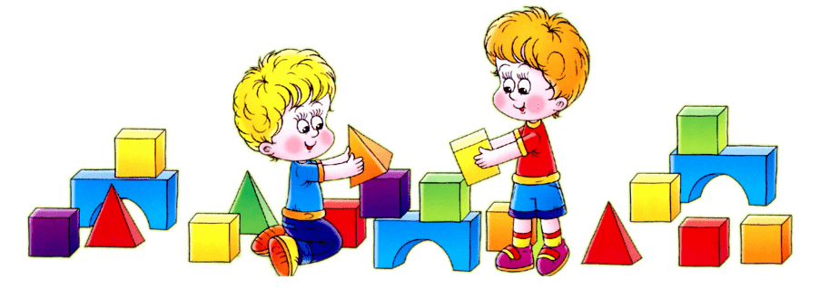
Муниципальное бюджетное дошкольное образовательное учреждение «Детский сад № 23 «Малышок» г. Рубцовск Алтайского края МБДОУ «Детский сад № 23 «Малышок» __________________________________________________________________________ 658220, г. Рубцовск, ул. Спортивная, 25А тел.: 2-74-63; e-mail: malyshok.23@yandex.ru ОКПО 29727697, ОГРН 1022200813139, ИНН/КПП 2209010710/220901001
Презентация опыта работы
«Развитие элементов инженерного мышления
у дошкольников посредством конструирования»
(в рамках работы круглого стола «Преемственность ценностей и новых технологий: формирование единого подхода к техническому развитию обучающихся в детском саду и школе» на базе «МБДОУ «ЦРР - детский сад № 56 «Ромашка»)
Подготовили:
Зайцева К.С., воспитатель,
Сухарева Е.В., воспитатель.
г. Рубцовск, 26.03.2025 г.

Slide 2
Инженерное мышление – особый вид познавательной деятельности, направленный на исследование, создание и эксплуатацию новой техники или технологии, получение новых результатов научно-технического творчества

Slide 3
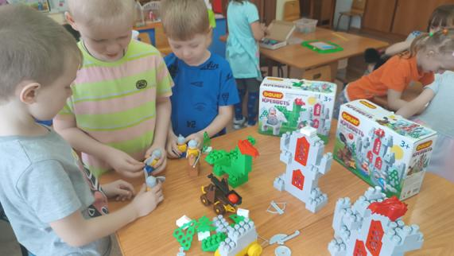
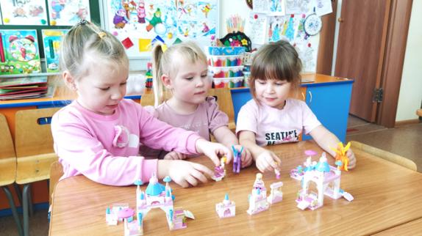
Детское конструирование

Slide 4
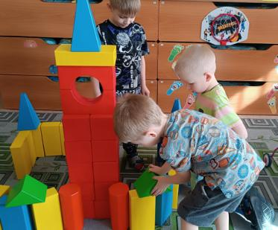
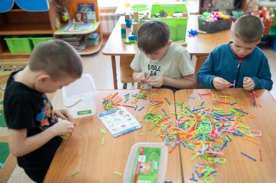
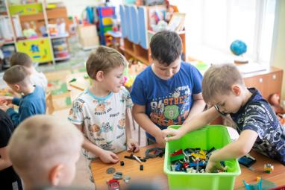
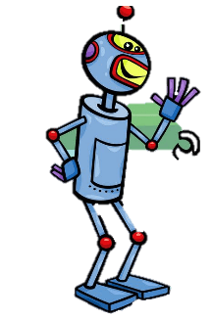
Проект «Фантазируем, творим, конструируем»

Slide 5
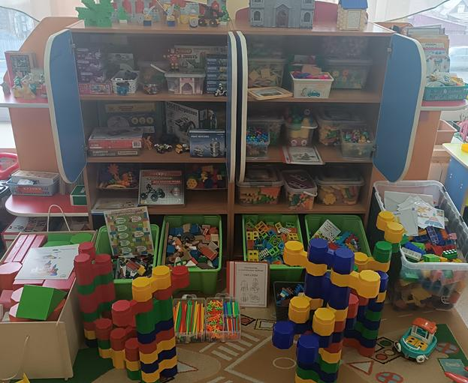
Центр конструирования

Slide 6
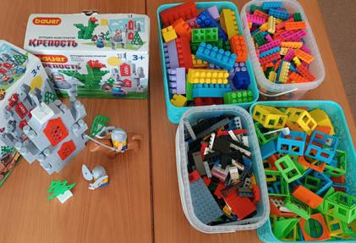
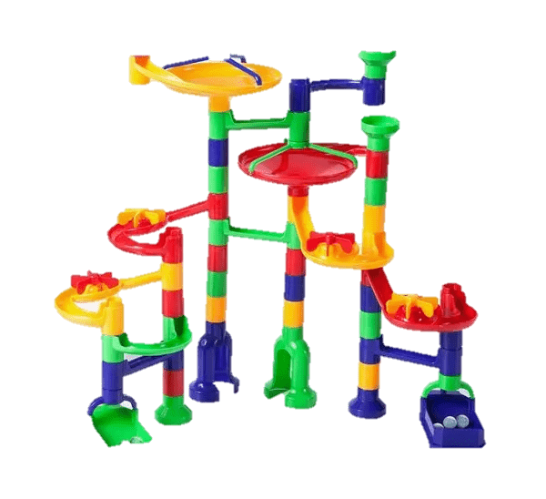
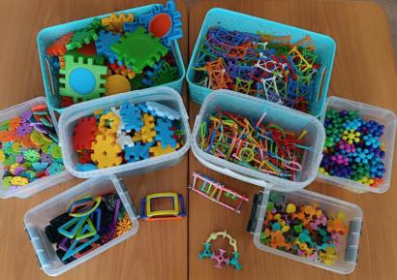
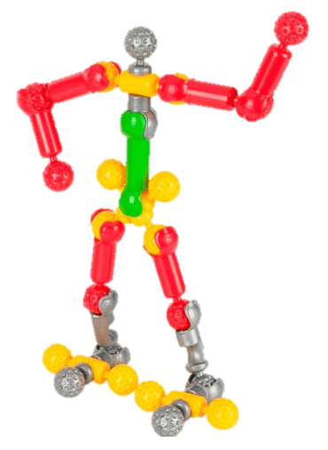
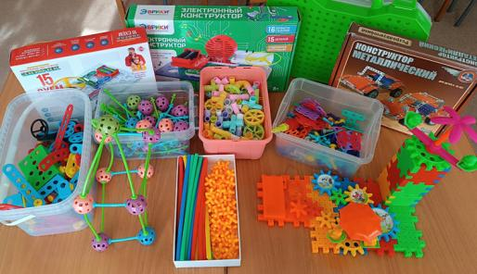
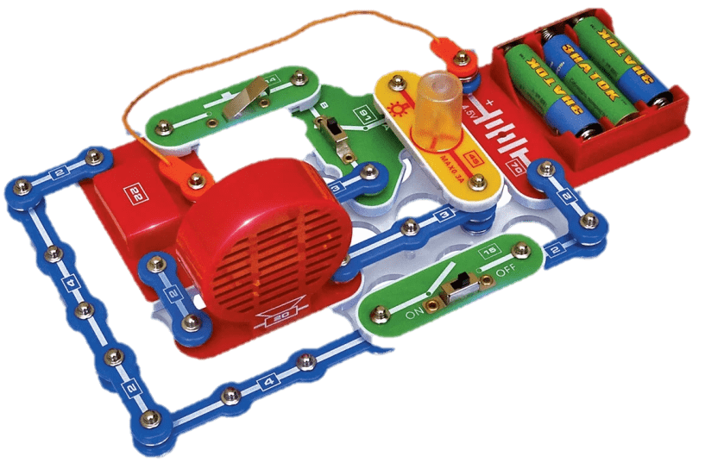
Виды конструкторов

Slide 7
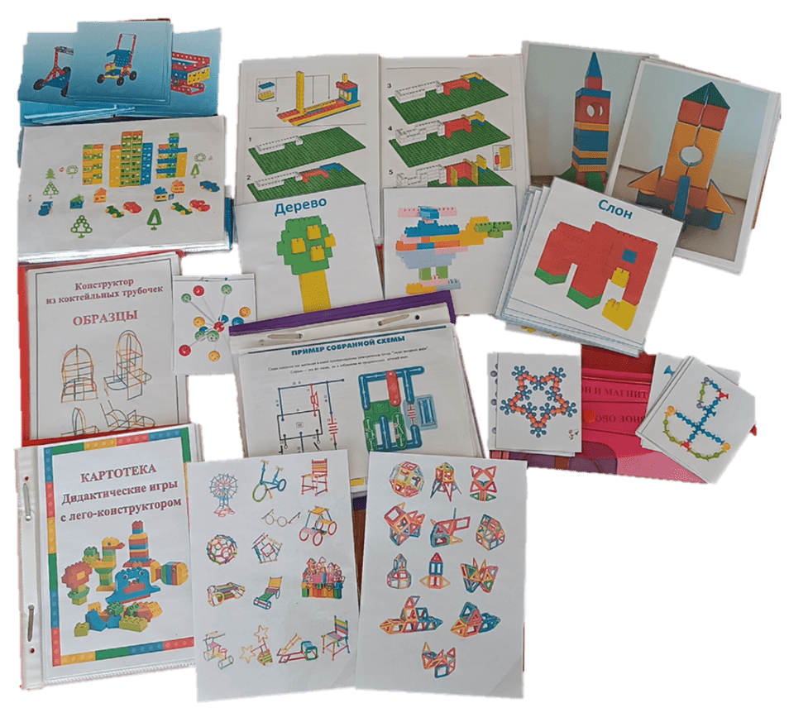
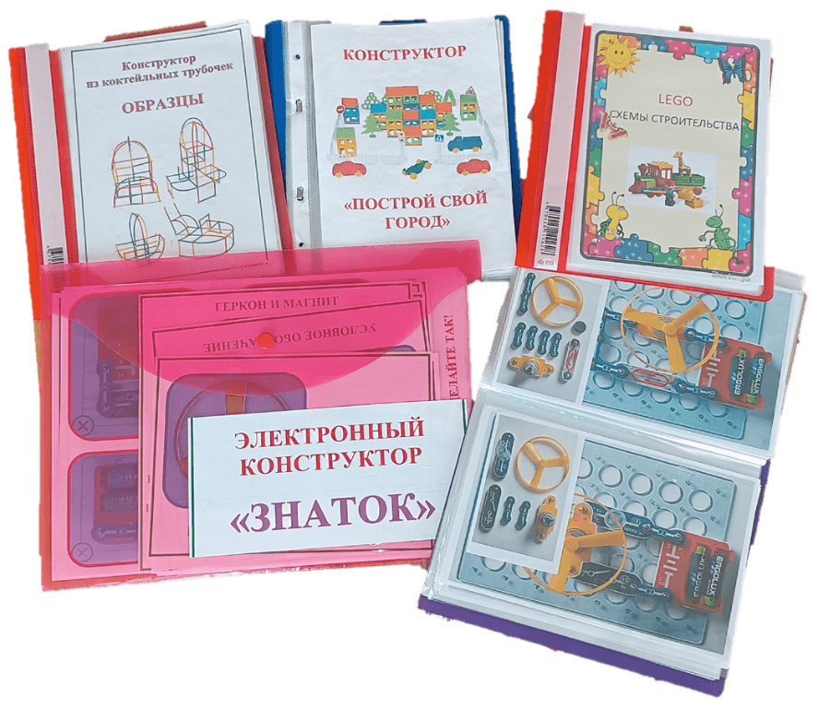
Схемы и чертежи

Slide 8
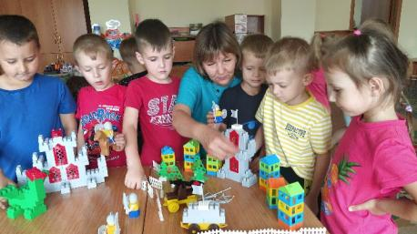
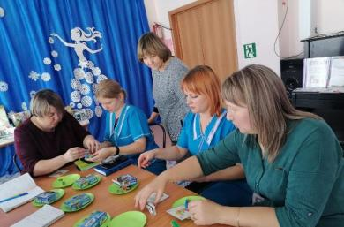
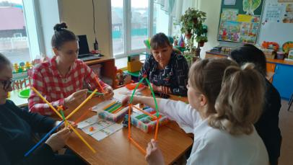
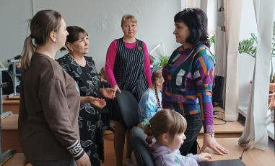
С ДЕТЬМИ
С ПЕДАГОГАМИ
С РОДИТЕЛЯМИ
С УЧИТЕЛЯМИ

Slide 9
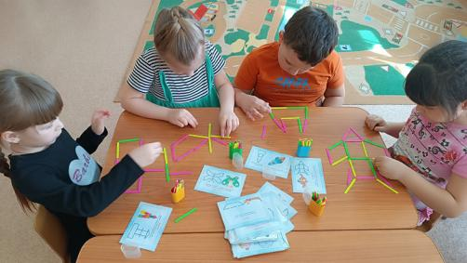
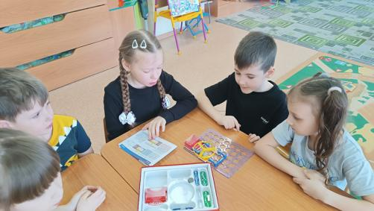
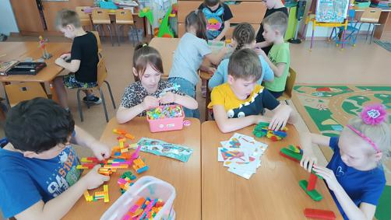
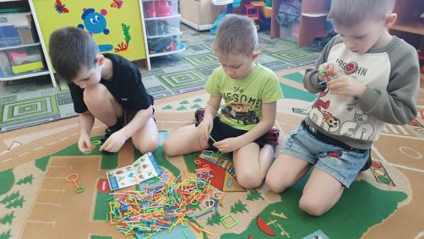
Взаимодействие с детьми

Slide 10
ФОРМЫ КОНСТРУИРОВАНИЯ
ПО ОБРАЗЦУ
ПО ЗАМЫСЛУ
ПО МОДЕЛИ
ПО УСЛОВИЯМ
ПО ЧЕРТЕЖАМ И СХЕМАМ
ПО ТЕМЕ

Slide 11
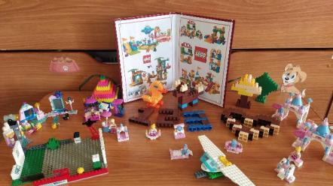
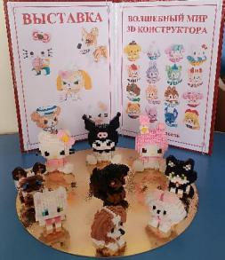
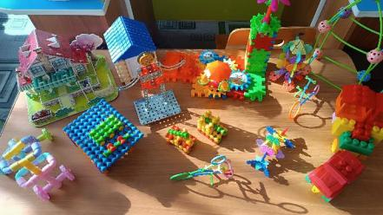
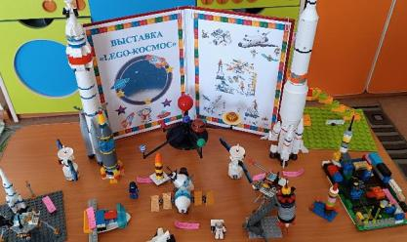
ТВОРЧЕСКИЕ ВЫСТАВКИ

Slide 12
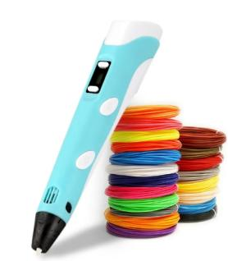
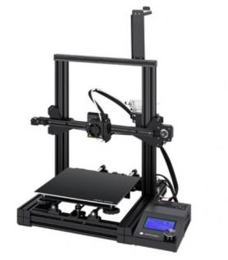
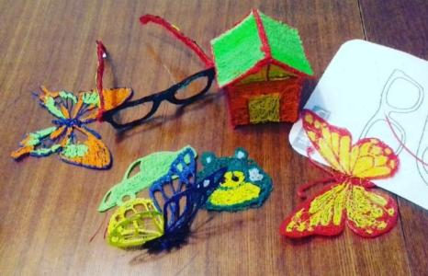
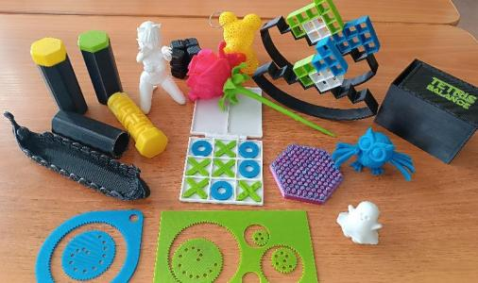

Slide 13
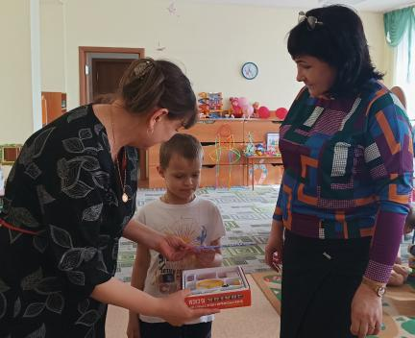
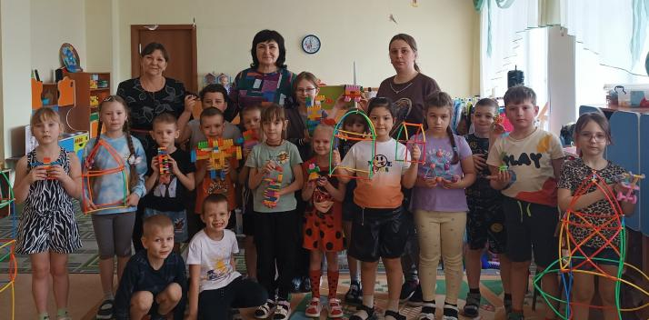
Взаимодействие с Мбоу «сош № 23»

Slide 14
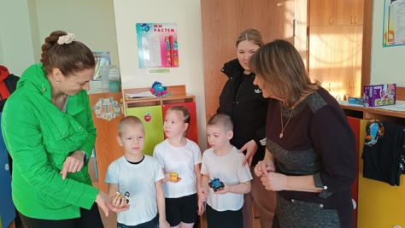
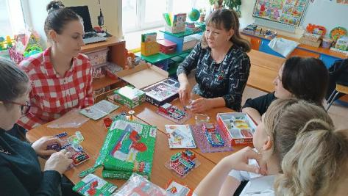
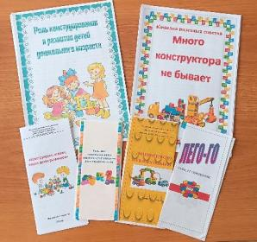
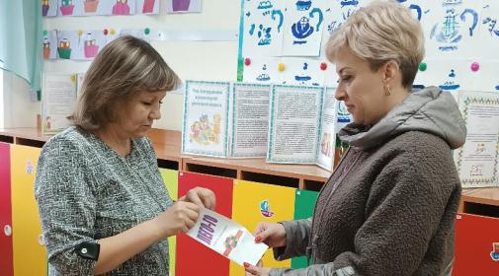
сотрудничество с родителями

Slide 15
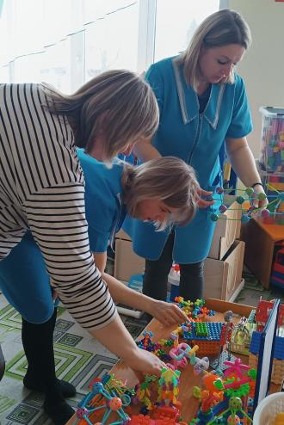
Взаимодействие с педагогами

Slide 16
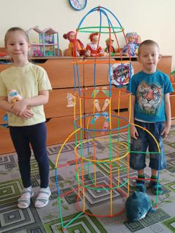
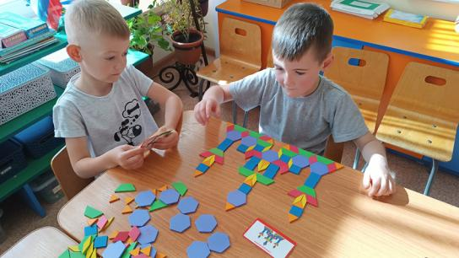
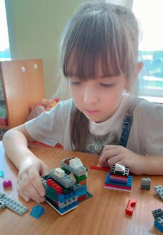
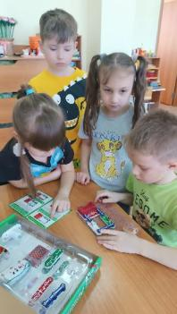
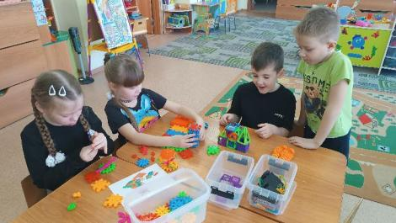
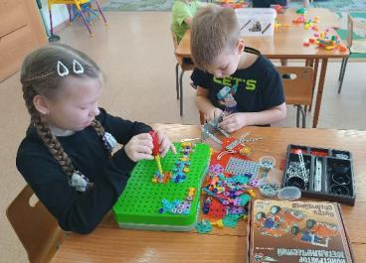

Slide 17
Целенаправленное и систематическое обучение детей дошкольного возраста конструированию играет большую роль при подготовке к школе.

Slide 18
